Slide 1
Публичная лекция на тему:
«Развитие личностного потенциала обучающегося посредством использования технологии развития критического мышления на уроках музыки»
Коровникова Диана Сергеевна
Учитель музыки
МОУ Константиновская СШ ТМР
Notes:
Меня зовут Коровникова Диана Сергеевна. Хочу представить вашему вниманию публичную лекцию на тему «Развитие личностного потенциала, обучающегося посредством использования технологии развития критического мышления на уроках музыки».

Slide 2
:«Послушайте!
Ведь, если звёзды зажигают
Значит — это кому-нибудь нужно?»
Notes:
Начать свое выступление я бы хотела со слов русского поэта XX века Владимира Маяковского:
Послушайте! Ведь, если звёзды зажигают — Значит — это кому-нибудь нужно?
Рассуждая на тему жизненного предназначения людей, Маяковский сравнивает их со звездами, каждой из которых уготована своя судьба.

Slide 3
Notes:
Представьте, что будет, если с неба убрать одну, несколько, все звезды? Будет ли оно существовать? Конечно, нет! Это значит, что каждая из них важна и уникальна!

Slide 4
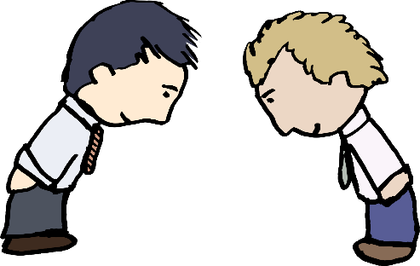
Без знаний
нет профессии!
Без умения делать выбор
Без коммуникации
Notes:
Как уникален путь каждого ребенка! Выстраивая его, ученик должен овладеть способностью принимать решения, понимать причины успеха, конструктивно действовать в любой ситуации и решать проблемы.
Именно это является одним из главных ответов на «вызовы XXI века».

Slide 5
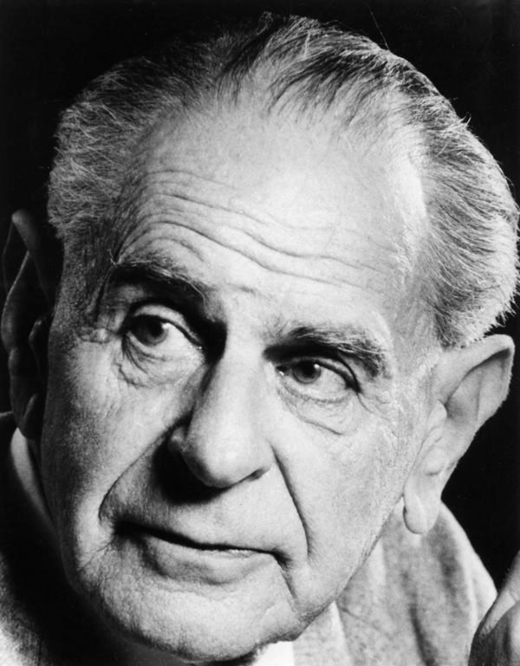
«Я могу ошибаться, и ты можешь ошибаться, но совместными усилиями мы можем постепенно приближаться к истине»
Notes:
Основой в понимании критического мышления можно считать подход, сформулированный в работах Карла Поппера: «мы учимся на ошибках, а не посредством накопления данных».
Наилучшим условием для критического мышления является социальная ситуация общения и взаимодействия: «Я могу ошибаться, и ты можешь ошибаться, но совместными усилиями мы можем постепенно приближаться к истине». Подобным образом определяет ситуацию когнитивного развития Джона Хэтти.

Slide 6
КРИТИЧЕСКОЕ МЫШЛЕНИЕ
«...Целенаправленное, саморегулируемое суждение, результатом которого является интерпретация, анализ, оценка и выводы, а также объяснение тех фактических, концептуальных, методологических, критериальных оснований или контекстных факторов, на которых основано суждение».
«Активное, настойчивое и тщательное рассмотрение любых убеждений или знаний в свете тех оснований, на которые они опираются, и дальнейших выводов, к которым они приводят».
Notes:
На современном этапе под критическим мышлением мы понимаем: «...Целенаправленное, саморегулируемое суждение, результатом которого является интерпретация, анализ, оценка и выводы, а также объяснение тех фактических, концептуальных, методологических, критериальных оснований или контекстных факторов, на которых основано суждение». «Активное, настойчивое и тщательное рассмотрение любых убеждений или знаний в свете тех оснований, на которые они опираются, и дальнейших выводов, к которым они приводят».

Slide 7
КЛЮЧЕВЫЕ КОМПЕТЕНЦИИ КРИТИЧЕСКОГО МЫШЛЕНИЯ Delphi Report, 1988
Анализ. Умение находить связи между утверждениями, вопросами, аргументами.
Оценка. Умение оценивать надежность утверждений, убедительность доводов.
Объяснение (аргументация). Умение объяснять ход своих мыслей/методов, защищать свои выводы.
Выведение гипотез (планирование решений). Умение формировать гипотезы и самим делать выводы, обнаруживать нехватку информации.
Саморегуляция (контроль). Рефлексия, самопроверка и коррекция.
Notes:
В качестве основных элементов критического мышления можно выделить несколько умений: 1. Анализ. Умение находить связи между утверждениями, вопросами, аргументами. 2. Оценка. Умение оценивать надежность утверждений, убедительность доводов. 3. Объяснение (аргументация). Умение объяснять ход своих мыслей/методов, защищать свои выводы. 4. Выведение гипотез (планирование решений). Умение формировать гипотезы и самим делать выводы, обнаруживать нехватку информации. 5. Саморегуляция (контроль). Рефлексия, самопроверка и коррекция.

Slide 8
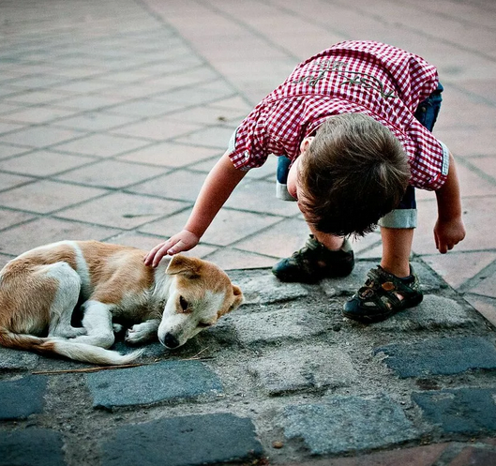
Это важные качества!
Трудолюбие
Сострадание
Активность
Notes:
На основании диагностики мы с тревогой наблюдаем, как современные ученики утрачивают способность проявлять такие привычные для нас качества, как трудолюбие, сострадание, активность, инициативу. Поэтому актуальным в работе учителя становится развитие тех компетенций, которые помогут ученику добиваться поставленных целей и осознанно подойти к выбору своей профессии.

Slide 9
Развитие личностного потенциала ученика
Углубленное и осмысленное усвоение знаний
Современный урок
Анализ собственных выводов
Соотношение с общепринятыми нормами
Познавательная активность и креативность
Notes:
В моем понимании, современный урок музыки в концепции развития критического мышления — это урок, на котором учитель умело использует все возможности для развития личностного потенциала ученика, углубленного и осмысленного усвоения знаний в ходе учебного общения с одноклассниками, при этом подвергая анализу собственные выводы, знания и проводя соотношение с общепринятыми нормами, знаниями и системой ценностей; его познавательной активности и креативности.
В своей педагогической деятельности я постоянно применяю технологию критического мышления, ведь именно она позволяет:
ориентироваться в большом потоке информации;
определять свои сильные и слабые стороны, оперировать ими, улучшать;
устанавливать правдивость фактов и предположений, опираясь на логику и причинно-следственные связи.

Slide 10
Этапы когнитивной деятельности личности
Стадия вызова: Ассоциации
Урок в 6 классе «Старинный русский романс»
Урок в 8 классе «Музыкальные портреты А.П. Бородина в опере «Князь Игорь»
Notes:
Для развития критического мышления необходимо создание и применение специальных методических инструментов. Структура данной технологии стройна и логична, так как ее этапы соответствуют закономерным этапам когнитивной деятельности личности:
На стадии вызова я использую такой прием, как «Ассоциации». Это настраивает на получение новой информации: ученики активизируются, чему способствует индивидуальный ответ на вопрос, который актуализирует предшествующие знания и, что особенно важно, формирует запрос на получение новой информации.

Slide 11
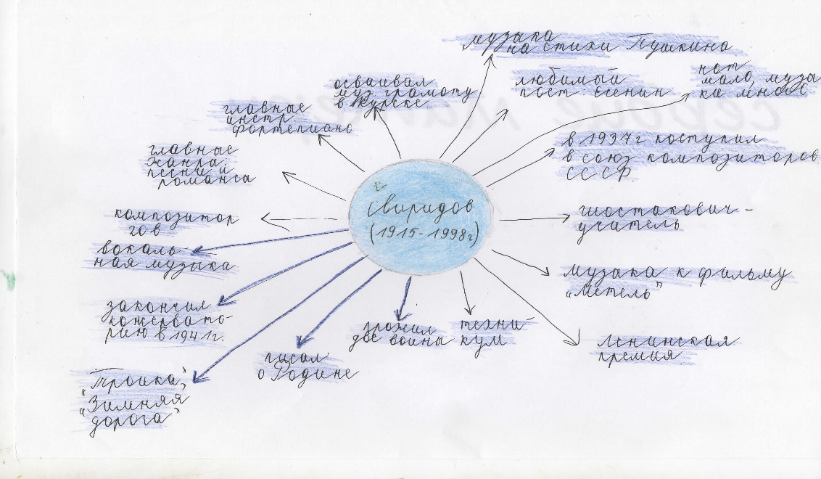
Этапы когнитивной деятельности личности
Стадия осмысления: Кластер
Работа ученицы 5 класса по теме «Виды оркестра»
Работа ученицы 8 класса по теме «Творчество отечественного композитора Г. В. Свиридова»
Notes:
На стадии осмысления предлагаю ответить на «Провокационные вопросы» и принять участие в создании «Кластера». Ученики продолжают активно конструировать цели своего учения.

Slide 12
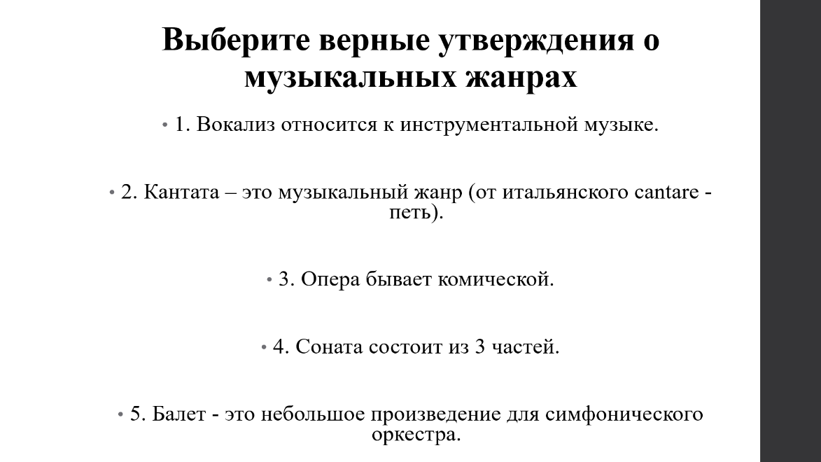
Этапы когнитивной деятельности личности
Стадия рефлексии: Верные и неверные утверждения
Проверочная работа в 6 классе по теме «Обобщение материала 1 четверти»
Проверочная работа в 7 классе по теме «Формирование русской классической школы. Опера М. И. Глинки «Иван Сусанин»
Notes:
На стадии рефлексии ученики соотносят «новую» информацию со старой, используя знания, полученные на стадии осмысления: прием «Синквейн», «Верные и неверные утверждения», «Рефлексивные вопросы».

Slide 13
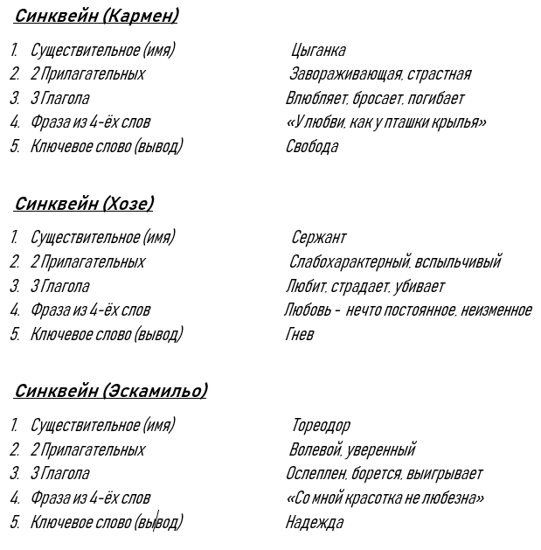
Этапы когнитивной деятельности личности
Стадия рефлексии: Синквейн
Групповая работа учеников 8 класса по теме «Оперный жанр в творчестве композитора XIX века Ж. Бизе»

Slide 14
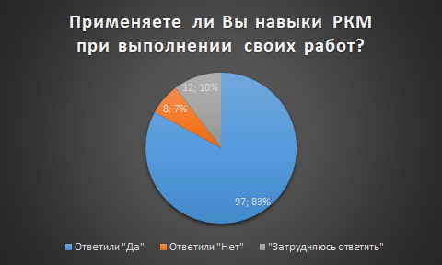
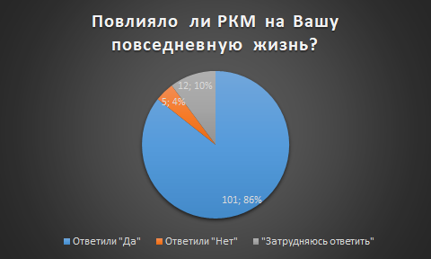
Опрос учеников в целях получения обратной связи
Notes:
В целях получения обратной связи от своих учеников, мною был проведен опрос для улучшения корректировки дальнейшей работы: результаты показали, что навыки РКМ помогают 76% опрошенных, 83% из общего числа участников применяют эти навыки при выполнении своих работ, но большее количество учеников (86%) считают, что РКМ положительно повлияло на их повседневную жизнь.

Slide 15
Задачи, планируемые для осуществления в дальнейшем:
Улучшать навыки развития критического мышления.
Создавать новые приемы, опираясь на уникальные качества «звездочек» (учеников).
Notes:
По итогам проведенной работы, а также исследования, передо мной встают новые задачи, которые я собираюсь осуществить в дальнейшем:
Улучшать навыки развития критического мышления;
Создавать новые приемы, опираясь на уникальные качества «звездочек» (учеников).
Послушайте! Ведь, если звёзды зажигают — Значит — это кому-нибудь нужно?

Slide 16
Публичная лекция на тему:
«Развитие личностного потенциала обучающегося посредством использования технологии развития критического мышления на уроках музыки»
Коровникова Диана Сергеевна
Учитель музыки
МОУ Константиновская СШ ТМР
Notes:
На этом моя публичная лекция окончена. Спасибо за внимание!

